Slide 1
290. 单词规律
pattern
a | b | a | b
a | b | b | a
s
dog | cat | dog | cat
dog | cat | cat | fish
1、构建hashtable
(1)
(2)
a | b | a | b
dog | cat | dog | cat
a | b | b | a
dog | cat | fish | dog
dog | cat | dog | cat
a | b | a | b
dog | cat | cat | fish
a | b | b | a
2、对比hashtable中的关系
从表1可以看出，只有两种关系，即a<=>dog、b<=>cat，返回true
从表2可以看出，有三种关系，即a<=>dog、b<=>cat、a<=>fish，a的对应关系不是一一对应的，所以返回false

Slide 2
法2
利用indexOf返回的是第一次出现的索引来判断
pattern
a | b | a | b
a | b
s
dog | cat | fish | cat
dog | cat
pattern
a | b | b | a
a | b
s
dog | cat | cat | fish
dat | cat | fish
pattern
a | a | a | a
a
s
dog | cat | cat | dog
dog | cat

Slide 3
454 四数相加 II
n1=[0,1,1],n2=[0,1,1], n3=[0,0,-1], n4=[0,0,-1]
n1 + n2 + n3 + n4 = 0 ➔ n1 + n2 = -(n3 + n4)
n1 n2
Key Value
-(n3 + n4)
0
1
创建一个map对象
统计1 2数组可能出现的两元素之和，以及每个情况出现的次数，分别作为键、值初始化map对象
1
4
2
4
0
n3 n4不需创建map对象，直接遍历所有可能的组合
如果1 2中有这个键，ABmap.has(-C - D)
就返回这个键对应的值，ABmap.get(-C - D)
加入res中保存(元组可重复)
0
1
0
0
1
1
1
2

Slide 4
724 寻找数组的中心下标
前缀和：
记数组的全部元素之和为 total，当遍历到第 i 个元素时，设其左侧元素之和为 sums_left，则其右侧元素之和为 total−nums[ i ] −sum_left。
左右侧元素相等即为 sums_left=total−nums[ i ]−sum_left，即 2×sum_left+nums[ i ] =total。
sums_left=0 1 8 11
sums_right=28 27 20 17 11
sums
1
7
3
6
5
6
i
遍历数组
初始化sums_left和sums_right，使sums_right等于所有元素和total=28
1.更新sums_right
2.sums_left ！=sums_right
3.更新sums_left

Slide 5
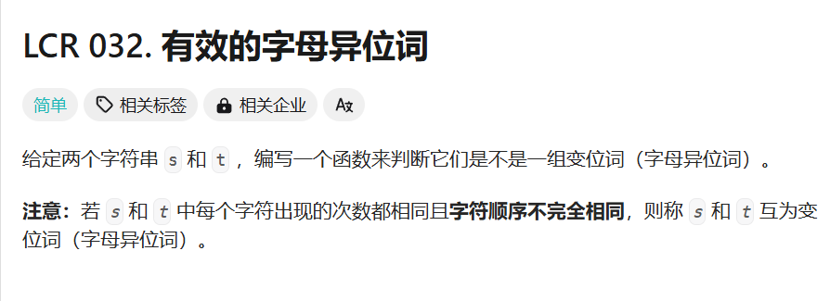
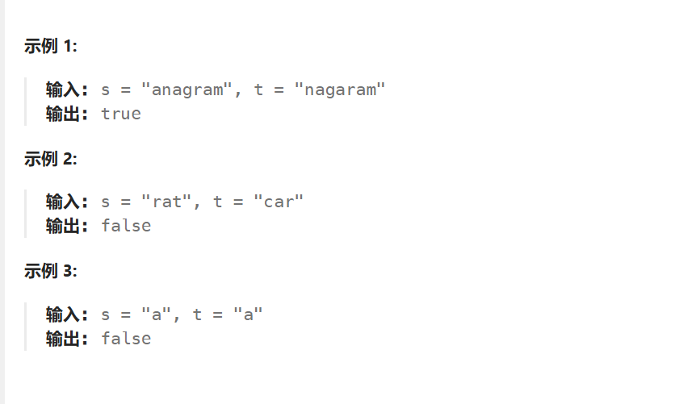
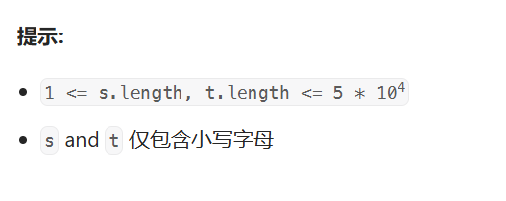

Slide 6
字母异位词
第一，俩个字符串中的每个相对应的字符数量相同
第二，字符顺序不完全相同（不能相同）
第三，只包含小写字母
条件

Slide 7
字母异位词
S
n
a
g
a
r
a
m
T
a
n
a
g
r
a
m
key
value | 2 | 2 | ...
a
n
...

